Slide 1
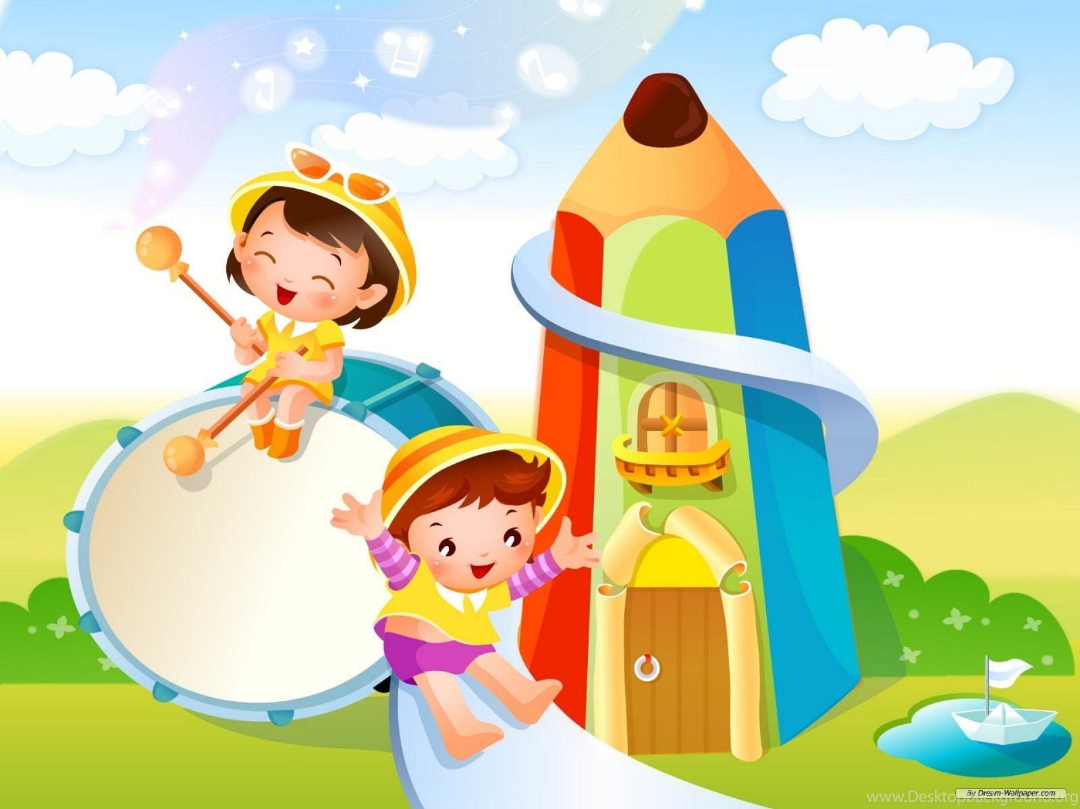



NGUYỄN
THỊ ÁI
QUYÊN

Slide 2
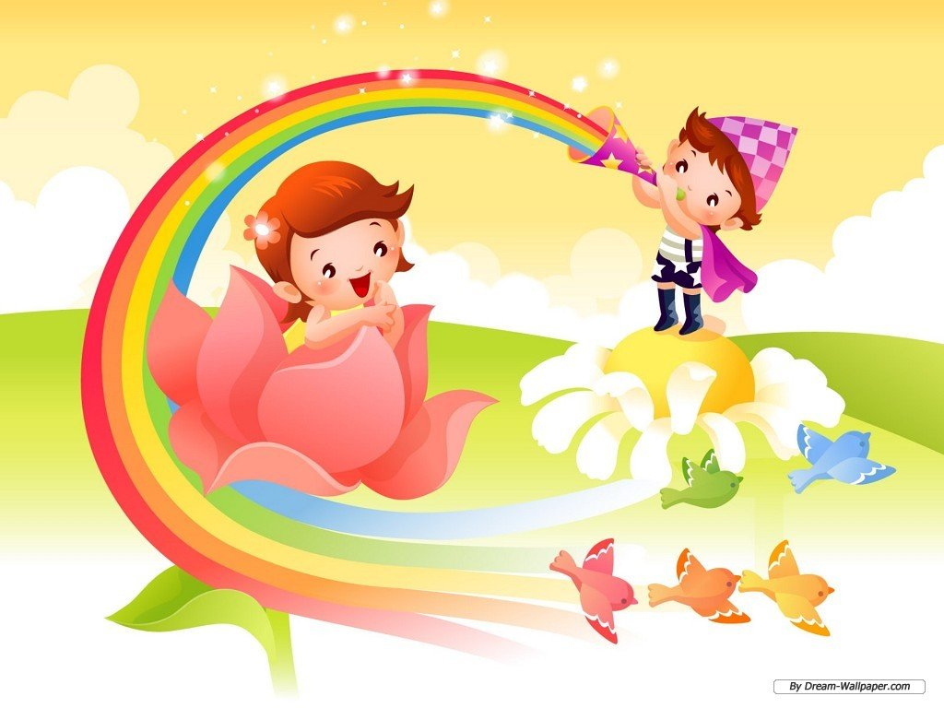


MỤC TIÊU
MỤC TIÊU
Đọc đúng từ ngữ, câu, đoạn và toàn bộ câu chuyện “Mặt trời xanh của tôi”.
Bước đầu biết thể hiện tâm trạng, cảm xúc qua giọng đọc, biết nghỉ hơi ở chỗ có dấu câu.
Nhận biết được vẻ đẹp của cây cọ, lá cọ, hoa cọ. Hiểu được vẻ đẹp của rừng cọ qua cảm nhận của tác giả bằng các giác quan khác nhau. Hiểu được điều tác giả muốn nói qua bài thơ: Mỗi loài cây xung quanh chúng ta, có một vẻ đẹp riêng, sức hấp dẫn riêng.

Slide 3
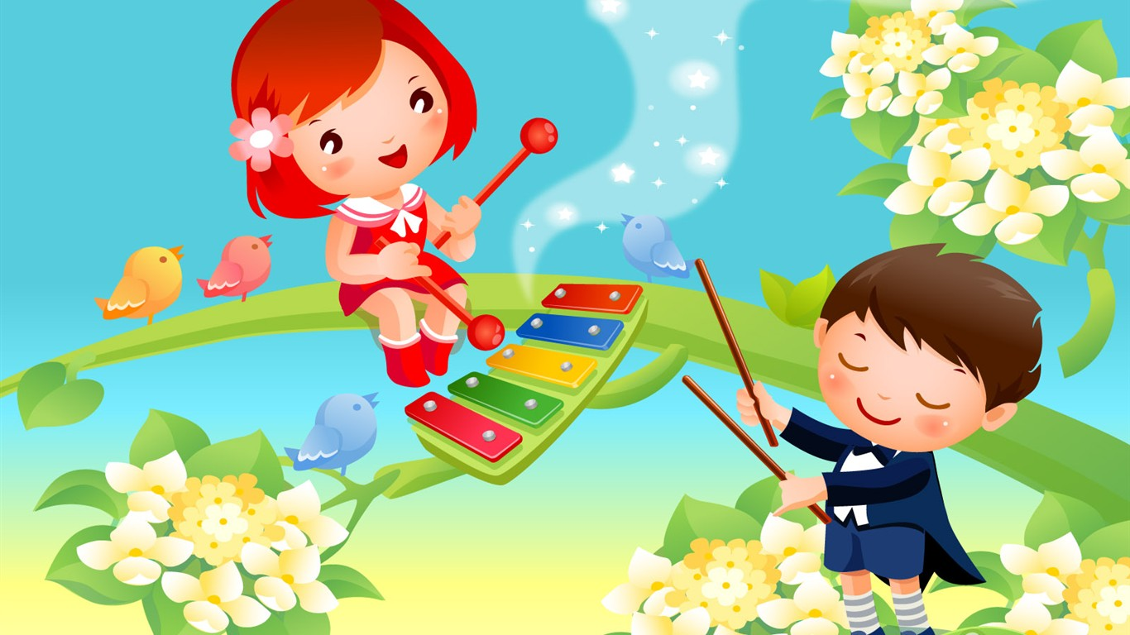


Slide 4


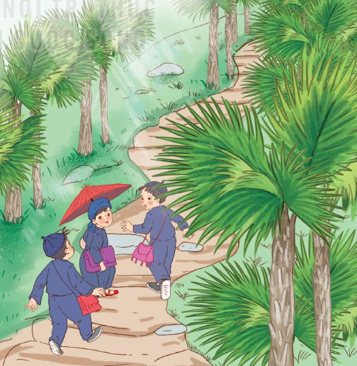
Đã có ai lắng nghe
Tiếng mưa trong rừng cọ
Như tiếng thác dội về
Như ào ào trận gió.
Đã ai lên rừng cọ
Giữa một buổi trưa hè
Gối đầu lên thảm cỏ
Nhìn trời xanh, lá che.
Đã ai biết gió ấm
Thổi đến tự khi nào
Từ khi rừng cọ nở
Hoa vàng như hoa cau.
Đã có ai dậy sớm
Nhìn lên rừng cọ tươi
Lá xòe từng tia nắng
Giống hệt như mặt trời.
Rừng cọ ơi! Rừng cọ!
Lá đẹp, lá ngời ngời
Tôi yêu thường vẫn gọi
Mặt trời xanh của tôi.
(Nguyễn Viết Bính)

Slide 5

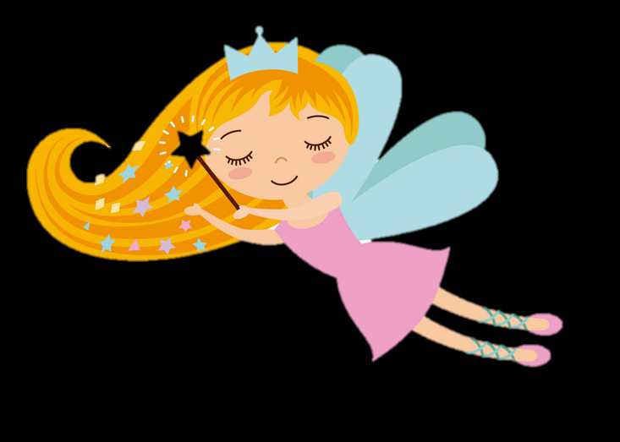
Luyện đọc từ khó
trận
trời
xanh
che
xòe
rừng
Notes:
HS nêu từ khó xong GV gõ ngay từ đó trên BÀI GIẢNG ĐANG TRÌNH CHIẾU luôn mà không cần phải thoát ra. (KHI ĐANG TRÌNH CHIẾU GV CLICK CHUỘT VÀO KHUNG TỪ KHÓ ĐỌC VÀ GÕ)

Slide 6





Cùng chia đoạn
Đã có ai lắng nghe
Tiếng mưa trong rừng cọ
Như tiếng thác dội về
Như ào ào trận gió.
Đã ai lên rừng cọ
Giữa một buổi trưa hè
Gối đầu lên thảm cỏ
Nhìn trời xanh, lá che.
Đã ai biết gió ấm
Thổi đến tự khi nào
Từ khi rừng cọ nở
Hoa vàng như hoa cau.
Đã có ai dậy sớm
Nhìn lên rừng cọ tươi
Lá xòe từng tia nắng
Giống hệt như mặt trời.
Rừng cọ ơi! Rừng cọ!
Lá đẹp, lá ngời ngời
Tôi yêu thường vẫn gọi
Mặt trời xanh của tôi.
(Nguyễn Viết Bính)

Slide 7



Như tiếng thác dội về/
Như ào ào trận gió
Gối đầu lên thảm cỏ/
Nhìn trời xanh lá che
Lá xòe từng tia nắng/
Giống hệt như mặt trời
Rừng cọ ơi! Rừng cọ!/
Lá đẹp, lá ngời ngời
Notes:
HS nêu từ khó xong GV gõ ngay từ đó trên BÀI GIẢNG ĐANG TRÌNH CHIẾU luôn mà không cần phải thoát ra. (KHI ĐANG TRÌNH CHIẾU GV CLICK CHUỘT VÀO KHUNG TỪ KHÓ ĐỌC VÀ GÕ)

Slide 8
Đã có ai lắng nghe
Tiếng mưa trong rừng cọ
Như tiếng thác dội về
Như ào ào trận gió.
Đã ai lên rừng cọ
Giữa một buổi trưa hè
Gối đầu lên thảm cỏ
Nhìn trời xanh, lá che.
Đã ai biết gió ấm
Thổi đến tự khi nào
Từ khi rừng cọ nở
Hoa vàng như hoa cau.
Đã có ai dậy sớm
Nhìn lên rừng cọ tươi
Lá xòe từng tia nắng
Giống hệt như mặt trời.
Rừng cọ ơi! Rừng cọ!
Lá đẹp, lá ngời ngời
Tôi yêu thường vẫn gọi
Mặt trời xanh của tôi.
(Nguyễn Viết Bính)

Slide 9
Đã có ai lắng nghe
Tiếng mưa trong rừng cọ
Như tiếng thác dội về
Như ào ào trận gió.
Đã ai lên rừng cọ
Giữa một buổi trưa hè
Gối đầu lên thảm cỏ
Nhìn trời xanh, lá che.
Đã ai biết gió ấm
Thổi đến tự khi nào
Từ khi rừng cọ nở
Hoa vàng như hoa cau.
Đã có ai dậy sớm
Nhìn lên rừng cọ tươi
Lá xòe từng tia nắng
Giống hệt như mặt trời.
Rừng cọ ơi! Rừng cọ!
Lá đẹp, lá ngời ngời
Tôi yêu thường vẫn gọi
Mặt trời xanh của tôi.
(Nguyễn Viết Bính)

Slide 10


Slide 11
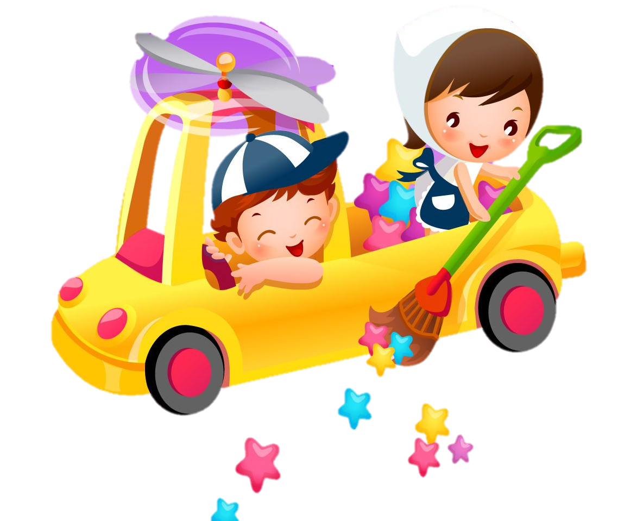
Giải Thích Nghĩa Từ Khó Hiểu
Giải Thích Nghĩa Từ Kh Hiểu
Trong bài đọc Mặt trời xanh của tôi, có từ nào em chưa hiểu nghĩa?
Notes:
Có một số trường, họ sẽ ghép phần giải thích nghĩa của từ trong mục đọc đoạn luôn, nhưng vì nhóm không rõ các trường ntn, nên nhóm để phần giải thích nghĩa ở đây (GV kéo slide lên các đoạn theo quy trình trường mình giúp em nhé!)

Slide 12
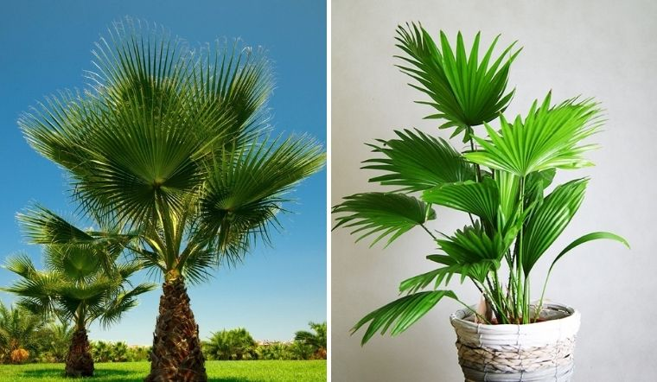
Giải Thích Nghĩa Từ Khó Hiểu
Giải Thích Nghĩa Từ Khó Hiểu
Cọ: cây thuộc họ dừa, cao, lá to và xòe ra như
Notes:
Có một số trường, họ sẽ ghép phần giải thích nghĩa của từ trong mục đọc đoạn luôn, nhưng vì nhóm không rõ các trường ntn, nên nhóm để phần giải thích nghĩa ở đây (GV kéo slide lên các đoạn theo quy trình trường mình giúp em nhé!)

Slide 13
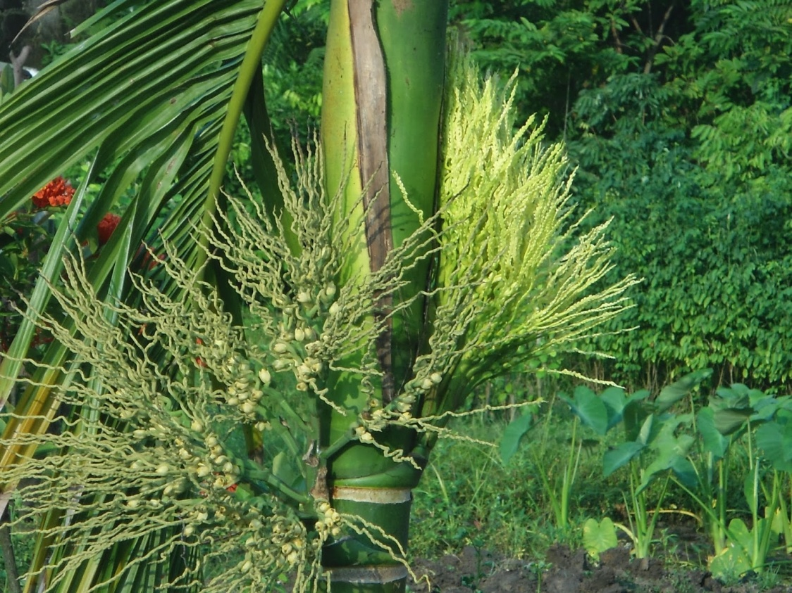
Giải Thích Nghĩa Từ Khó Hiểu
Giải Thích Nghĩa Từ Khó Hiểu
Hoa cau: hoa của cây cau, có màu vàng nhạt.
Notes:
Có một số trường, họ sẽ ghép phần giải thích nghĩa của từ trong mục đọc đoạn luôn, nhưng vì nhóm không rõ các trường ntn, nên nhóm để phần giải thích nghĩa ở đây (GV kéo slide lên các đoạn theo quy trình trường mình giúp em nhé!)

Slide 14




Cùng Tìm Hiểu Bài
Cùng Tìm Hiểu Bài
1. Tiếng mưa trong rừng cọ được tả như thế nào?
2. Buổi trưa mùa hè ở rừng cọ có gì thú vị?
3. Tìm những câu thơ nói về vẻ đẹp của hoa cọ và lá cọ. Vì sao lá cọ được gọi là “mặt trời xanh”?
4. Vẻ đẹp của rừng cọ được tác giả cảm nhận bằng những giác quan nào?

Slide 15

Cùng Tìm hiểu bài
1. Tiếng mưa trong rừng cọ được tả như thế nào?
Đã có ai lắng nghe
Tiếng mưa trong rừng cọ
Như tiếng thác dội về
Như ào ào trận gió.

Slide 16


2. Buổi trưa mùa hè ở rừng cọ có gì thú vị?
Đã ai lên rừng cọ
Giữa một buổi trưa hè
Gối đầu lên thảm cỏ
Nhìn trời xanh, lá che.
Buổi trưa trên rừng cọ rất là thơ mộng vì có thể gối đầu lên thảm cỏ, nhìn trời xanh.

Slide 17
3. Tìm những câu thơ nói về vẻ đẹp của hoa cọ và lá cọ. Vì sao lá cọ được gọi là “mặt trời xanh”?
Đã ai biết gió ấm
Thổi đến tự khi nào
Từ khi rừng cọ nở
Hoa vàng như hoa cau.
Đã có ai dậy sớm
Nhìn lên rừng cọ tươi
Lá xòe từng tia nắng
Giống hệt như mặt trời.
Lá cọ được gọi là “mặt trời xanh” vì lá có có hình tròn, mép lá là những hình răng cưa xòe ra giống như những tia nắng.

Slide 18
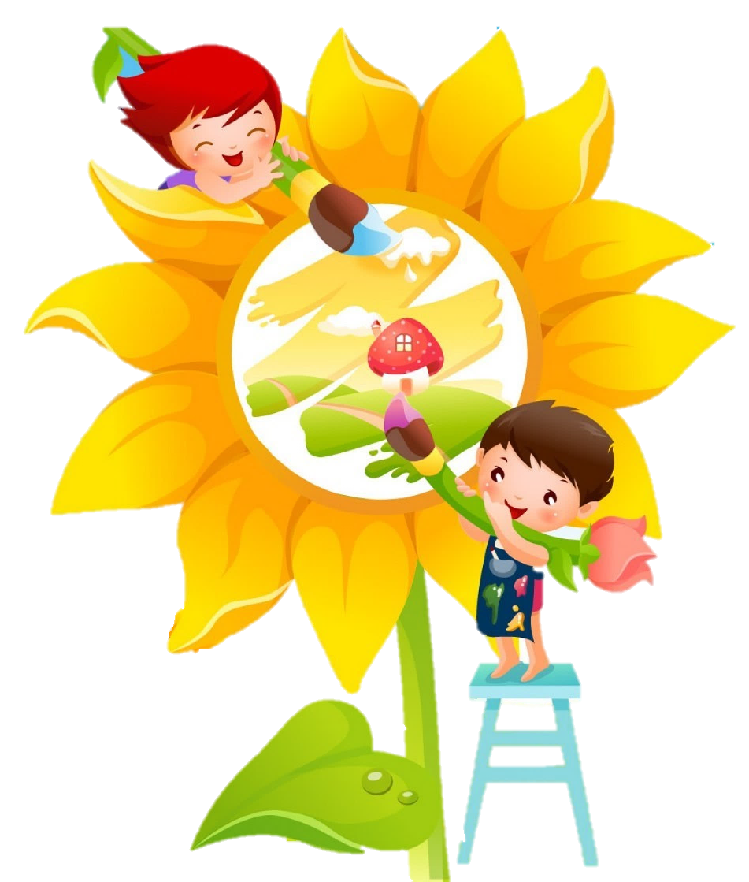
4. Vẻ đẹp của rừng cọ được tác giả cảm nhận bằng những giác quan nào?
Vẻ đẹp của rừng cọ được tác giả cảm nhận bằng các giác quan: Thính giác, thị giác, xúc giác…

Slide 19


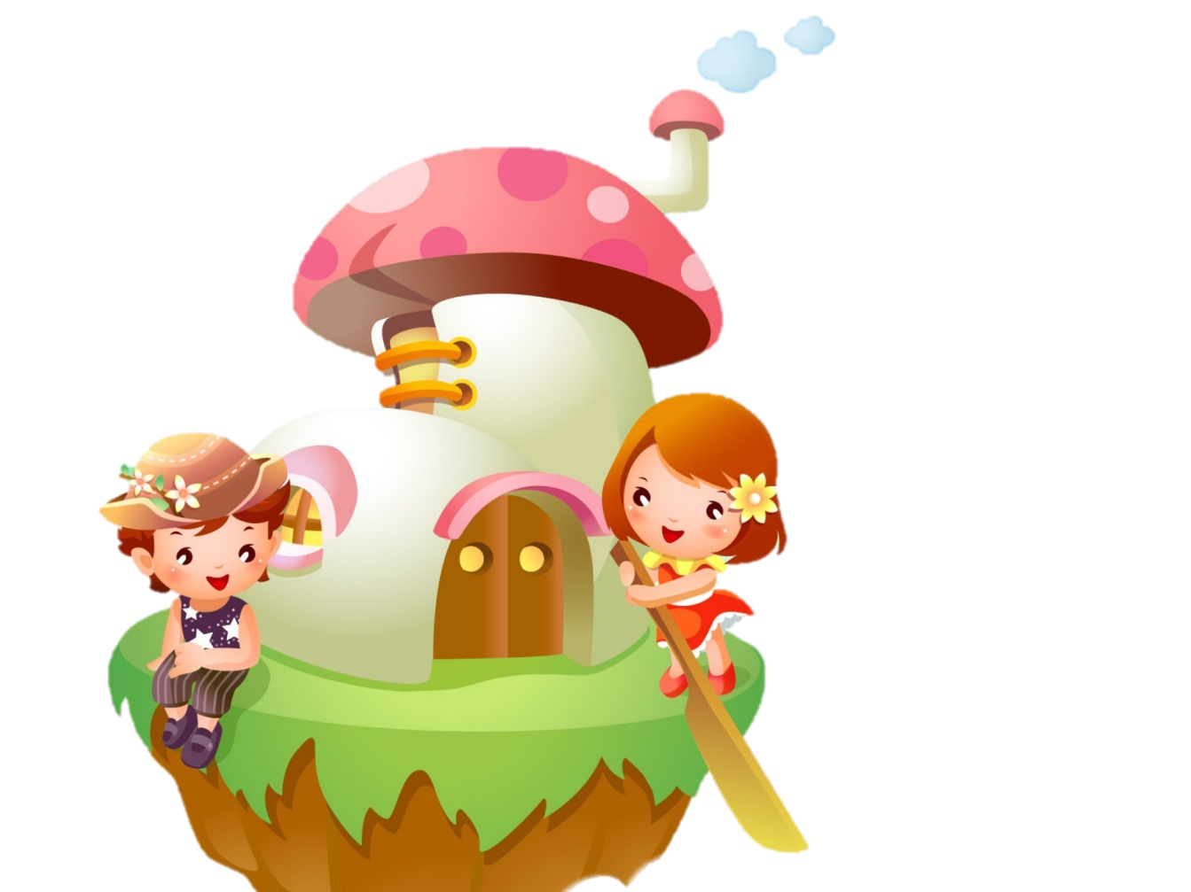

Nội dung bài thơ
Bài thơ là vẻ đẹp của rừng cọ qua cảm nhận của tác giả bằng các giác quan khác nhau.

Slide 20



Slide 22
Đã có ai lắng nghe
Tiếng mưa trong rừng cọ
Như tiếng thác dội về
Như ào ào trận gió.
Đã ai lên rừng cọ
Giữa một buổi trưa hè
Gối đầu lên thảm cỏ
Nhìn trời xanh, lá che.
Đã ai biết gió ấm
Thổi đến tự khi nào
Từ khi rừng cọ nở
Hoa vàng như hoa cau.
Đã có ai dậy sớm
Nhìn lên rừng cọ tươi
Lá xòe từng tia nắng
Giống hệt như mặt trời.
Rừng cọ ơi! Rừng cọ!
Lá đẹp, lá ngời ngời
Tôi yêu thường vẫn gọi
Mặt trời xanh của tôi.
(Nguyễn Viết Bính)

Slide 23

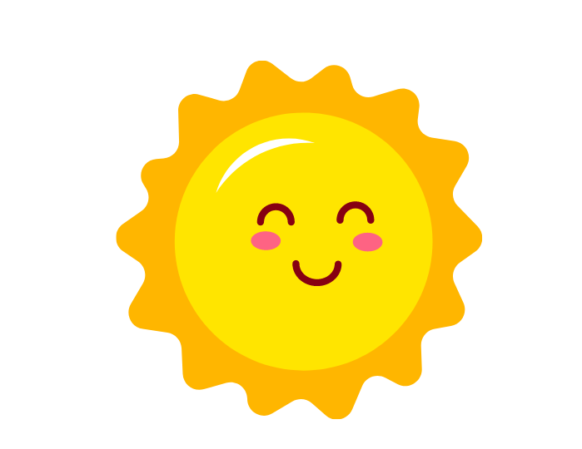


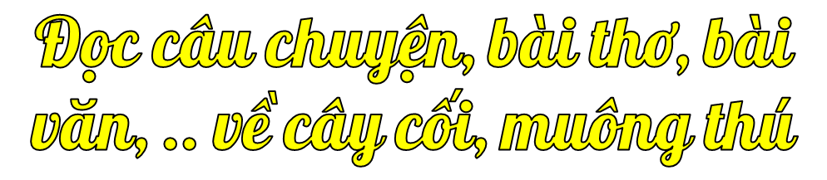

Slide 24



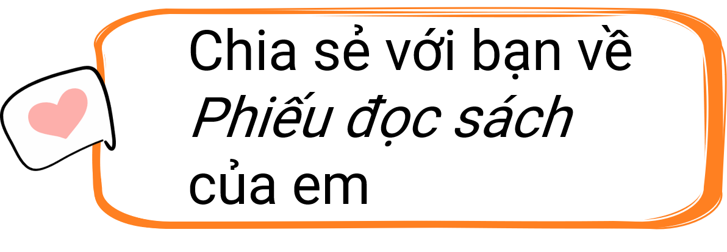
cây cối, muông thú

Slide 25

Hươu cao cổ
1. Không con vật nào trên Trái Đất thời nay có thể sánh với hươu cao cổ về chiều cao. Chú hươu cao nhất cao tới gần… 6 mét, tức là chú ta có thể ngó được vào cửa sổ tầng hai của một ngôi nhà.
2. Chiếc cổ dài của hươu cao cổ giúp hươu với tới những cành lá trên cao và dễ dàng phát hiện kẻ thù. Nó chỉ bất tiện khi hươu cúi xuống thấp. Khi đó, hươu cao cổ phải xoạc hai chân trước thật rộng mới cúi được xuống vùng nước để uống.
3. Hươu cao cổ không bao giờ tranh giành thức ăn hay nơi ở với bất kì loài vật nào. Trên đồng cỏ, hươu cao cổ sống hòa bình với nhiều loài vật ăn cỏ khác như linh dương, đà điều, ngựa vằn,…

Slide 26




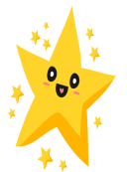
Tên bài đọc
……………………………………………………………………
Ngày đọc
Tác giả
………………………………………………………………………………………………...................................................
……………………………………………………………………………………………
Tên cây hoặc con vật trong bài
………………………………………………………………………………………
Chi tiết thú vị về cây hoặc con vật…
Vẽ cây hoặc con vật trong bài
…………………………………………………………………………………………………………………….....................................................................................................................................
…………………………………………………………………………………………………………………….....................................................................................................................................

Slide 27
PHIẾU ĐỌC SÁCH
Tên bài: Tre Việt Nam | Những thông tin về cây: thân gầy guộc, lá mong manh, rễ chắc, tre mọc thành lũy…
Tên tác giả: Nguyễn Duy | Những điều thú vị trong bài đọc: cây tre tuy gầy guộc, mỏng manh, sống ở vùng đất cằn cỗi nhưng vẫn luôn kiên cường, bất khuất.
Tên cây: cây tre | Mức độ yêu thích: 5 sao

Slide 28

Chia sẻ với các bạn thông tin thú vị về thế giới thiên nhiên trong bài đã đọc hoặc bức tranh em vẽ.

Slide 29
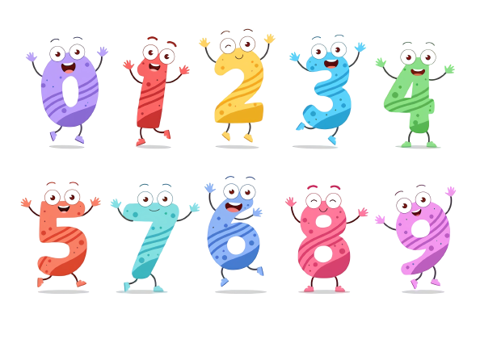
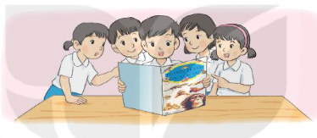
Bài viết về cây gì, con vật gì trong thiên nhiên?
Đặc điểm nổi bật của cây, con vật đó là gì?
Chúng có ích lợi gì?

Slide 30

Tạm Biệt Và Hẹn Gặp Lại

